Slide 1


BudgetFlow
La gestion budgétaire, simple et totalement maîtrisée
Une solution conçue par SAVE TECH

Slide 2

BUDGETFLOW PAR SAVE TECH
Une plateforme pensée pour vous
BudgetFlow est la plateforme de gestion budgétaire développée par SAVE TECH. Elle accompagne les organisations, ONG et projets financés par subventions dans le suivi de leurs budgets, de la planification jusqu'au décaissement — en toute clarté et en toute confiance.
Pour qui ?
Pour quoi ?
La promesse
Organisations, ONG, projets financés — et leurs équipes finance.
Planifier, engager, payer, suivre et rendre compte, sans effort.
Fini les tableurs éparpillés : tout est centralisé, tracé et à jour.
BudgetFlow • une solution SAVE TECH
1

Slide 3
LE CONSTAT
Gérer un budget ne devrait pas être un casse-tête
● Des fichiers Excel dispersés, difficiles à tenir à jour et sources d'erreurs.
● Des validations lentes, peu tracées, où l'on ne sait plus qui doit signer.
● Peu de visibilité en temps réel : engagé, décaissé, disponible… au doigt mouillé.
● Des paiements et remboursements compliqués à suivre et à rapprocher.
● Un reporting fastidieux au moment de rendre compte aux bailleurs.
BudgetFlow • une solution SAVE TECH
2

Slide 4
LA SOLUTION
BudgetFlow réunit tout au même endroit
Centralisation
Traçabilité
Subventions, budgets, engagements, paiements et trésorerie réunis.
Chaque action est validée, historisée et justifiable à tout moment.
Temps réel
Pilotage
Vos indicateurs se mettent à jour instantanément, sans ressaisie.
Des tableaux de bord clairs et des exports prêts pour vos bailleurs.
BudgetFlow • une solution SAVE TECH
3

Slide 5
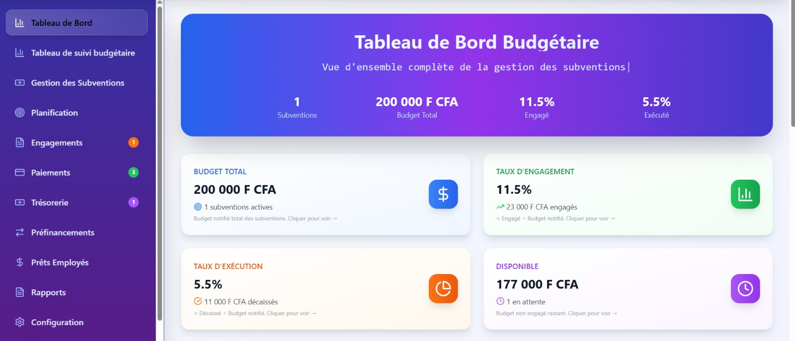
VUE D'ENSEMBLE
Tableau de bord
✓ Tout votre budget en un coup d'œil
✓ Taux d'engagement et d'exécution en direct
✓ Cliquez pour aller droit au but
BudgetFlow • une solution SAVE TECH
4

Slide 6
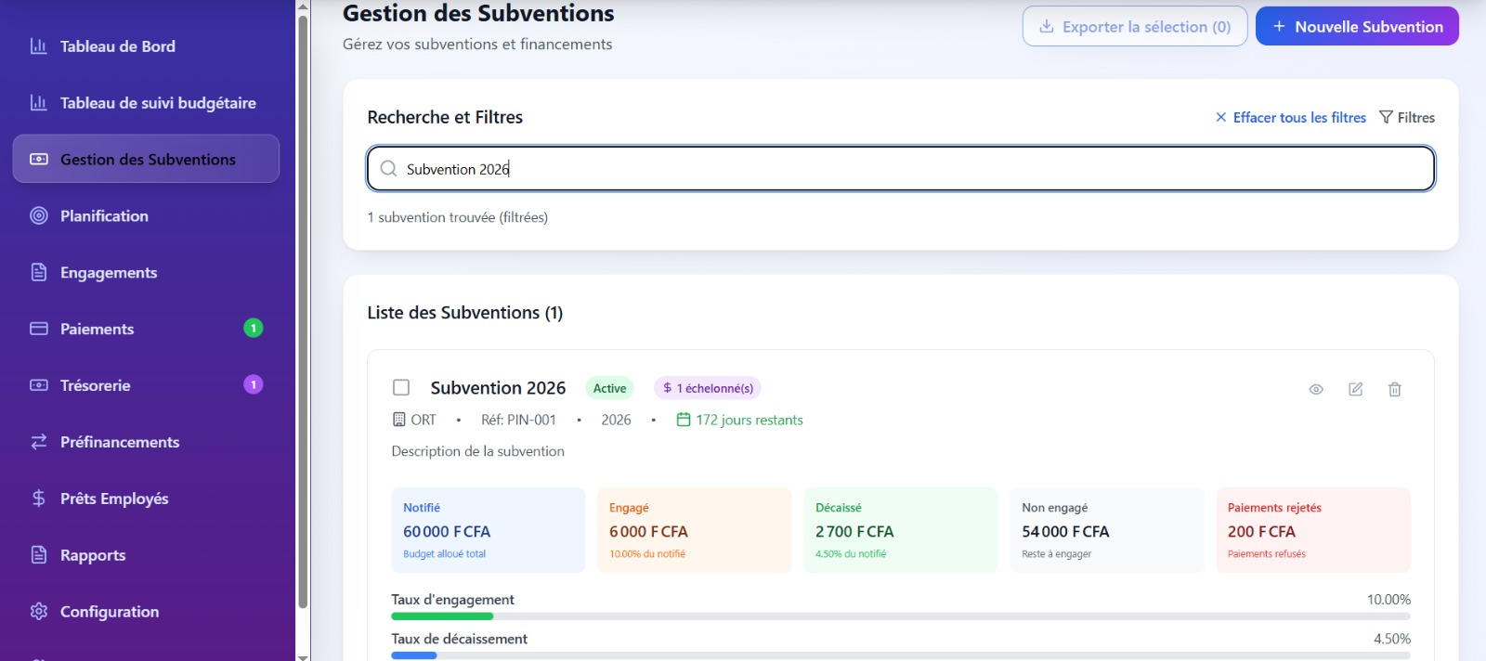
FINANCEMENTS
Gestion des subventions
✓ Chaque subvention suivie de A à Z
✓ Notifié, engagé, décaissé, disponible
✓ Multi-devise (XOF, EUR…)
BudgetFlow • une solution SAVE TECH
5

Slide 7
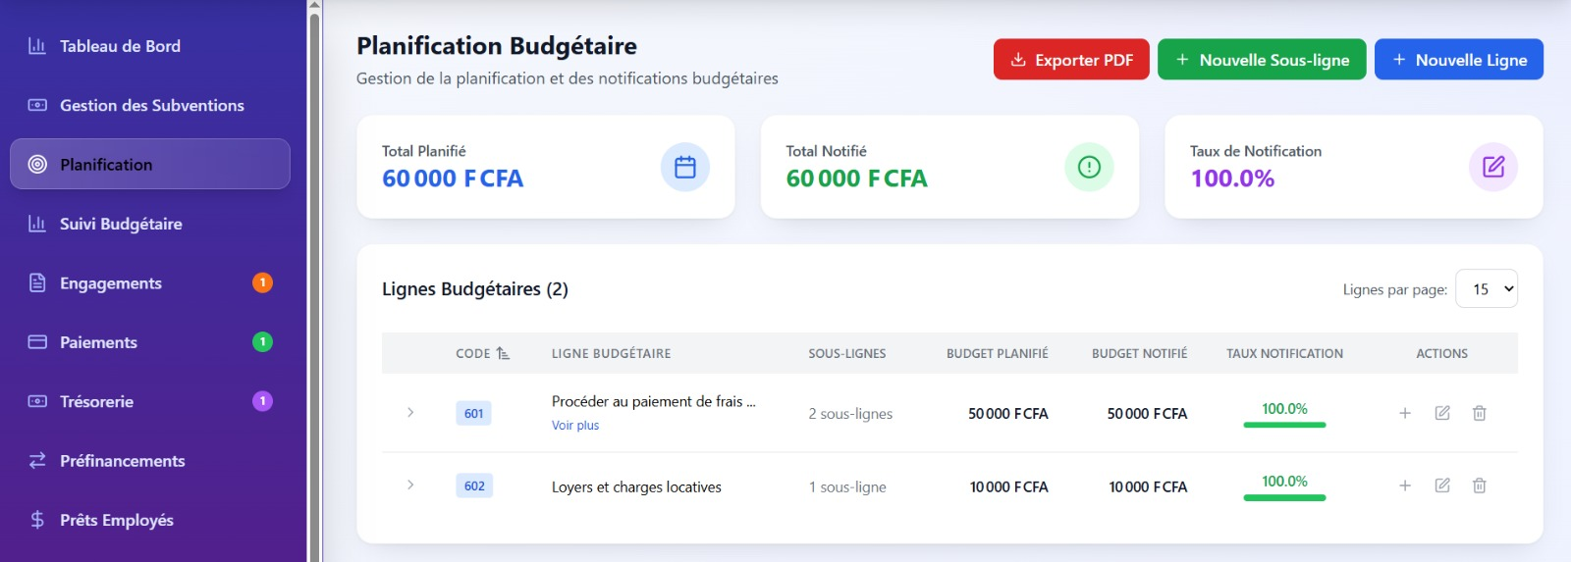
PLANIFICATION & NOTIFICATIONS
Planifier et notifier en toute traçabilité
✓ Budget reçu en une ou plusieurs tranches
✓ Historique des notifications conservé
✓ Transferts entre lignes tracés
BudgetFlow • une solution SAVE TECH
6

Slide 8
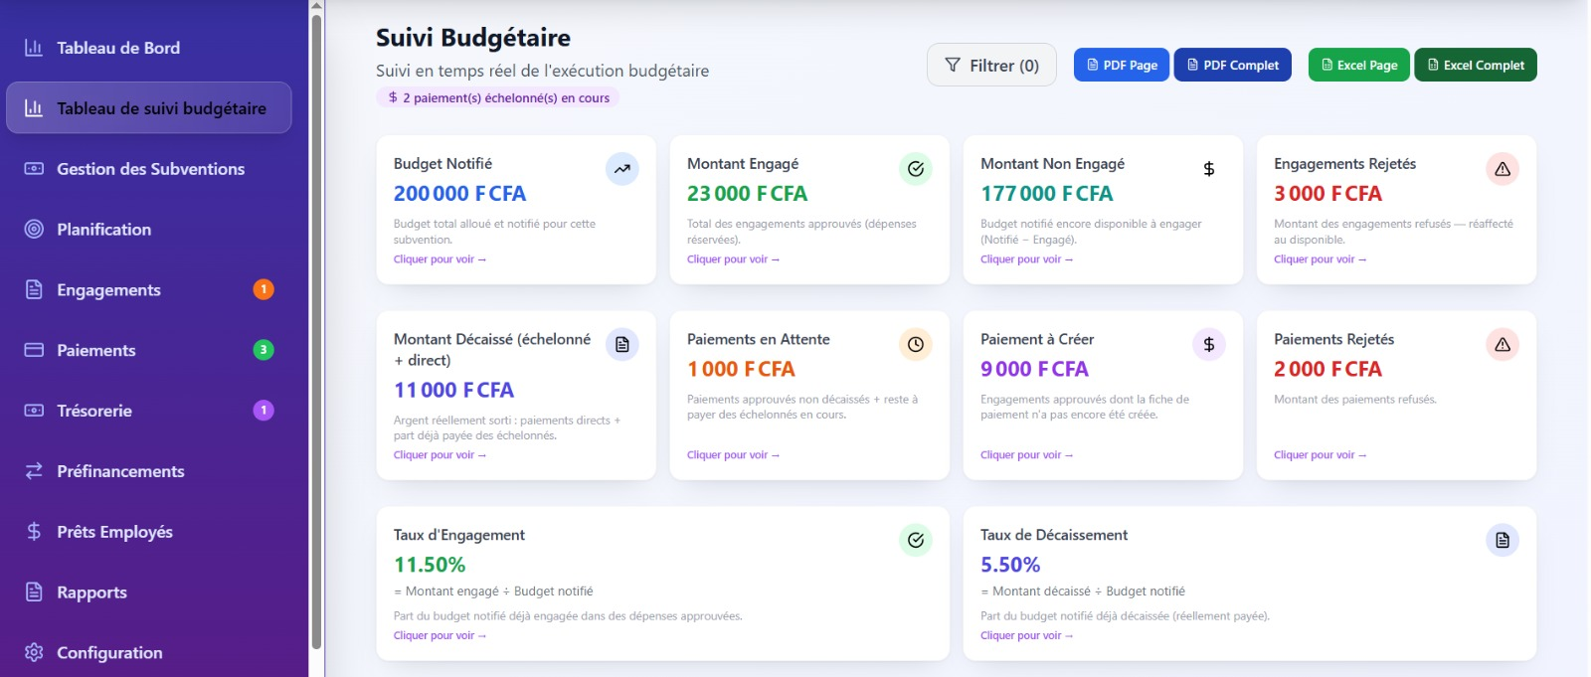
SUIVI
Tableau de suivi budgétaire
✓ L'exécution du budget en temps réel
✓ Décaissé, en attente, reste, disponible
✓ Alertes en cas de dépassement
BudgetFlow • une solution SAVE TECH
7

Slide 9
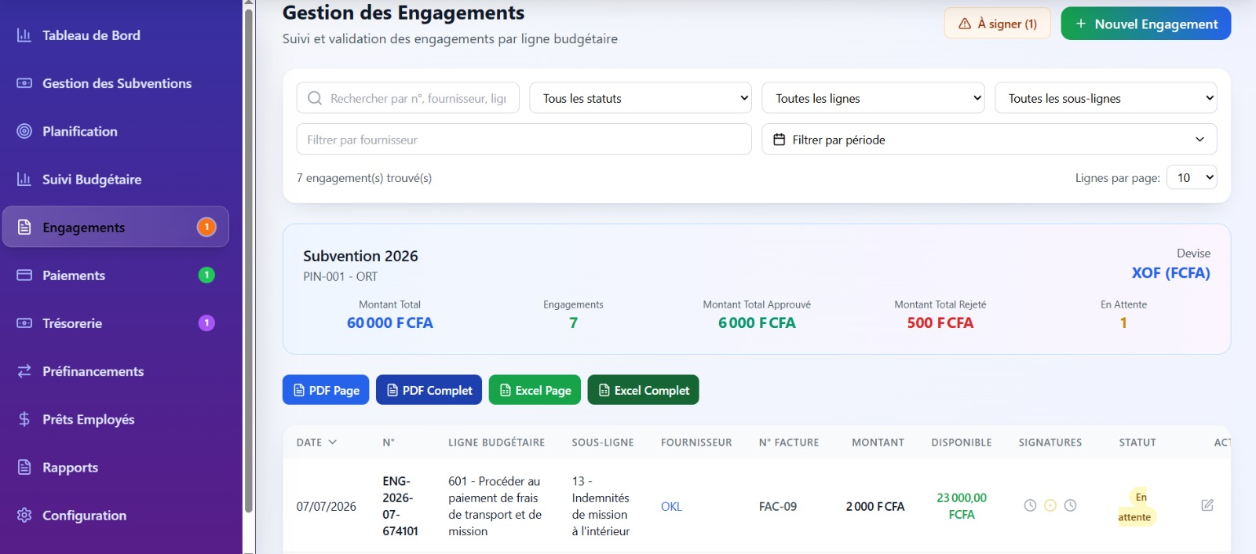
VALIDATION
Gestion des engagements
✓ Circuit de validation à signatures
✓ Accès rapide « À signer » pour chaque validateur
✓ Contrôles automatiques anti-erreur
BudgetFlow • une solution SAVE TECH
8

Slide 10
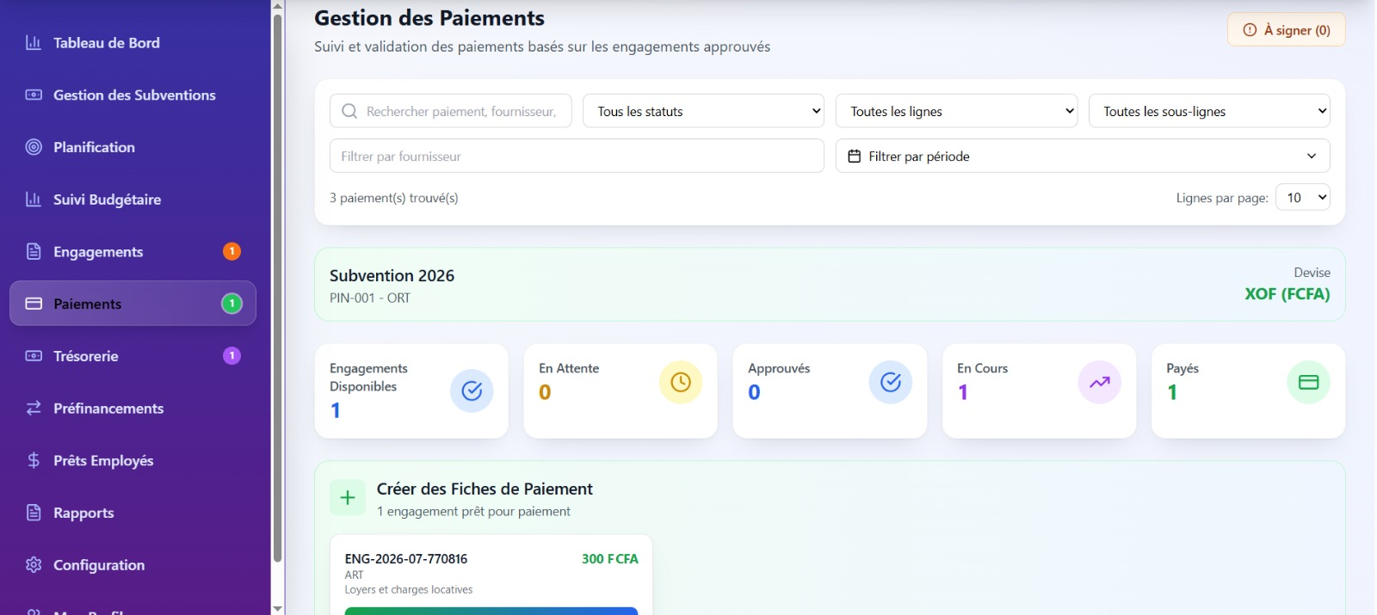
DÉCAISSEMENT
Paiements & paiements échelonnés
✓ Paiement direct ou en plusieurs fois
✓ Suivi du payé et du reste à payer
✓ Mise à jour immédiate, sans rechargement
BudgetFlow • une solution SAVE TECH
9

Slide 11
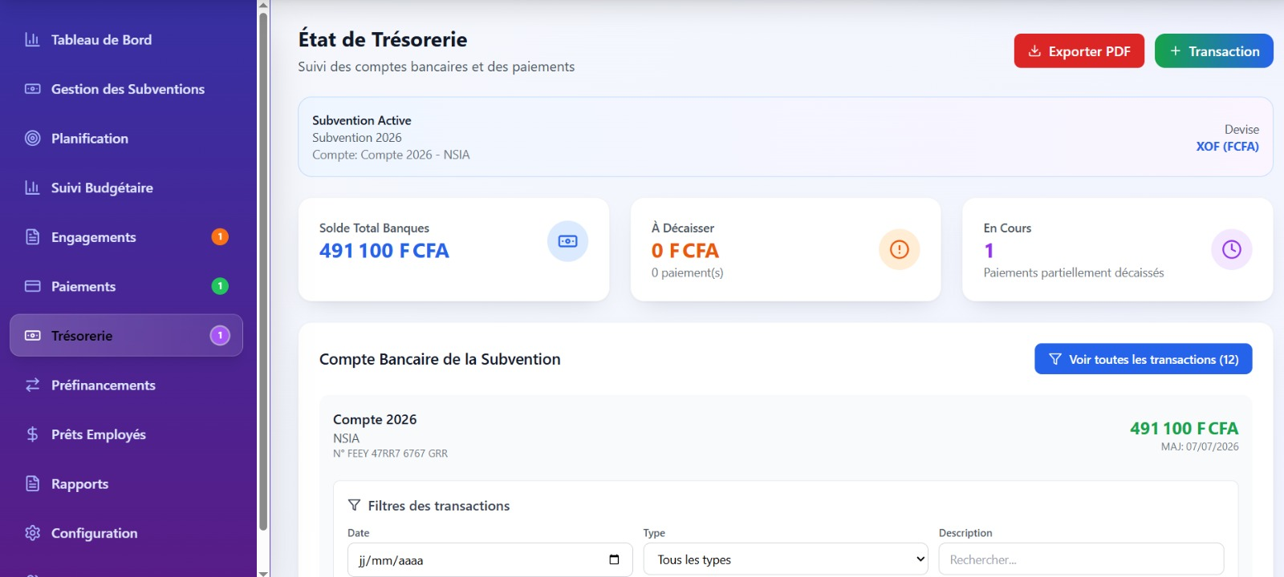
BANQUE
Trésorerie
✓ Suivi des comptes et des décaissements
✓ Historique complet des transactions
✓ Rapprochement automatique des soldes
BudgetFlow • une solution SAVE TECH
10

Slide 12
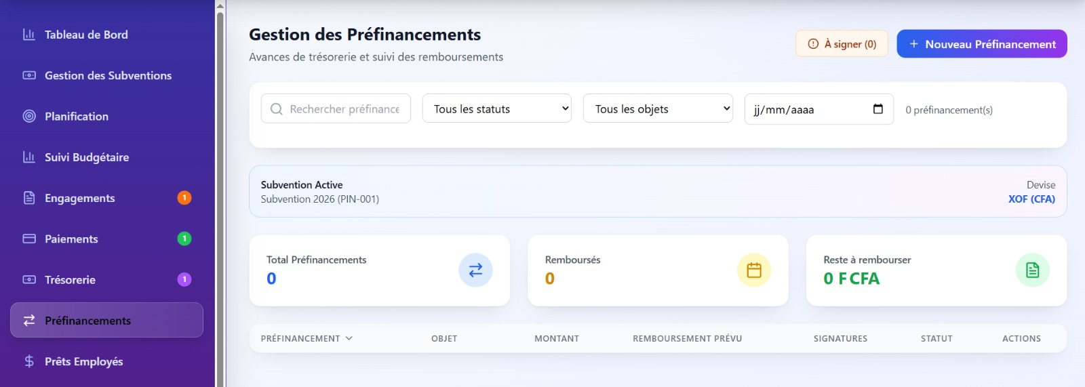
AVANCES
Préfinancements
✓ Avances de trésorerie maîtrisées
✓ Suivi des remboursements et de leur historique
✓ Alertes de bonne gestion
BudgetFlow • une solution SAVE TECH
11

Slide 13
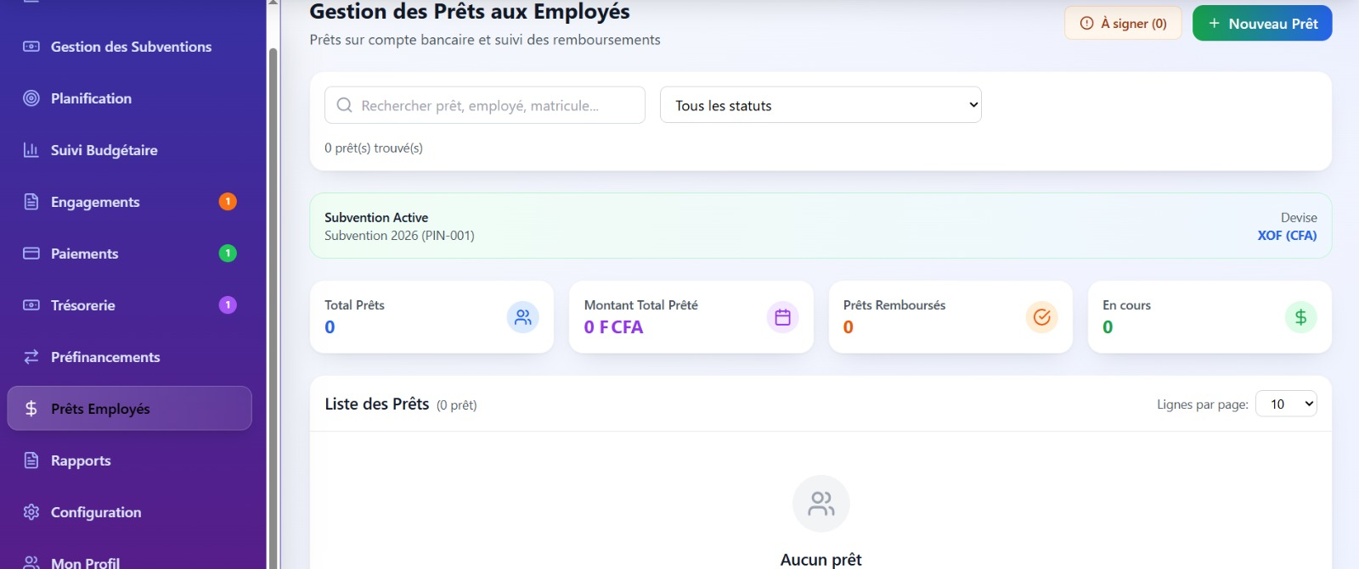
RESSOURCES HUMAINES
Prêts aux employés
✓ Prêts au personnel simplifiés
✓ Échéancier et historique des remboursements
✓ Statuts clairs à chaque étape
BudgetFlow • une solution SAVE TECH
12

Slide 14
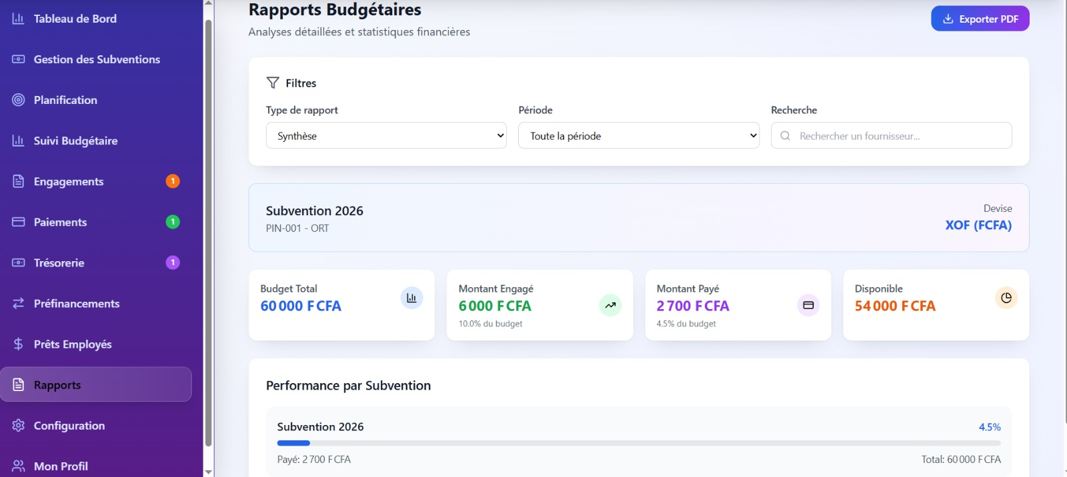
REPORTING
Rapports & exports
✓ Rapports consolidés par période
✓ Exports PDF et Excel soignés et colorés
✓ Prêts à partager avec vos bailleurs
BudgetFlow • une solution SAVE TECH
13

Slide 15
CE QUI FAIT LA DIFFÉRENCE
Des atouts pensés pour le quotidien
Accès rapide « À signer »
Historiques complets
Chaque validateur retrouve en un clic ce qui l'attend.
Notifications, transferts, remboursements, transactions : tout est conservé.
Documents joints
Exports professionnels
Proformas, factures et fiches physiques rattachés à chaque opération.
PDF et Excel colorés, lisibles, prêts à présenter.
Multi-devise
Clair ou sombre
Gérez vos budgets dans la devise de chaque financement.
Une interface moderne, agréable, adaptée à vos préférences.
BudgetFlow • une solution SAVE TECH
14

Slide 16
Ce que BudgetFlow vous apporte
Gagnez du temps
Fiez-vous aux chiffres
Moins de saisie, moins d'allers-retours : l'essentiel en quelques clics.
Des montants justes, cohérents et cohérents partout.
Soyez transparent
Pilotez sereinement
Qui, quoi, quand : une traçabilité totale pour rassurer vos partenaires.
Décidez et rendez compte avec des indicateurs fiables et à jour.

Slide 17
Passez à BudgetFlow
Gérez vos budgets avec précision, sérénité et transparence.
Une solution SAVE TECH

